Slide 1


Pneumologievertrag nach § 140a SGB V
Vertragsschulung
Hinweis: Zur besseren Lesbarkeit wird in dieser Präsentation das generische Maskulinum verwendet.
Die verwendeten Personenbezeichnungen beziehen sich auf alle Geschlechter.

Slide 2

Herzlich Willkommen zur Vertragsschulung!
Die Veranstaltung beginnt in Kürze
Die Funktionsleiste finden Sie am oberen oder unteren Bildschirmrand:
Die Kamera darf gerne angeschaltet werden!
Die Hand heben, um eine Frage zu stellen
Bitte das Mikrofon während des Vortrages ausschalten
Falls Sie eine Frage stellen möchten, gerne das Mikrofon anschalten
Fragen können auch im Chat gestellt werden
medi-verbund.de/facharztvertraege/aok-bw-bosch-bkk-pneumologie/

Slide 3
1.
Grundlagen, Ziele und Systematik
6.
Qualitätsindikatoren
2.
Teilnahme des Arztes
7.
Abrechnungsprozess
3.
Teilnahme der Versicherten
8.
Häufige Fragen
4.
Sofortabrechnung nach Einschreibung (SANE)
9.
Internetauftritt
5.
Vergütungs- und Abrechnungssystematik

Slide 4
Warum Selektivverträge?
Gesetzliche Verpflichtung der Krankenkassen zu §73b SGB V (Hausarztverträge)
Möglichkeit der Vereinbarung „besondere Versorgung“ nach §140a SGB V
Krankenkassen:
Versorgungssteuerung
Wettbewerbsvorteil
Arztpraxen:
Bessere Vergütung
Weniger Bürokratie
Keine Fallzahl- /Mengenbegrenzung
Versicherte:
Engmaschige Versorgung
Keine langen Wartezeiten
Vorteile:
02.10.2026

Slide 5
Ziele des Vertrags
        optimierte, qualitativ hochwertige Versorgung der Versicherten
        Stärkung der ambulanten Versorgung
        weniger Bürokratie und mehr Zeit für Beratungsgespräche
        bessere Rahmenbedingungen für Ärzte und Patienten
        Reduktion von stationären Aufenthalten
        Reduktion von Arbeitsunfähigkeitszeiten
02.10.2026
Vertragsschulung Pneumologie

Slide 6
Systematik des Vertrags
spezielle Regelungen und Kriterien für die Teilnahme der Ärzte und Versicherten
Verpflichtung zur Einhaltung besonderer Anforderungen und Leistungspflichten
enge und aktive Zusammenarbeit mit dem HZV-Hausarzt sowie anderen Fachärzten/Psychotherapeuten durch strukturierte Schnittstellen (z.B. Überweisungsmanagement, Berichte)
Zusammenarbeit mit dem Sozialen Dienst der AOK / Patientenbegleitung der Bosch BKK,
Gesundheitsprogramme der Krankenkassen
spezielle Honorarsystematik
Bereinigung der KV-Gesamtvergütung entsprechend den Vorgaben in §§73b und c
sowie 140a SGB V und des Bewertungsausschusses
Haus- und Facharztverträge bedingen einander bei der Umsetzung
Hausarzt
Facharzt
02.10.2026

Slide 7
1.
Grundlagen, Ziele und Systematik
6.
Qualitätsindikatoren
2.
Teilnahme des Arztes
7.
Abrechnungsprozess
3.
Teilnahme der Versicherten
8.
Häufige Fragen
4.
Sofortabrechnung nach Einschreibung (SANE)
9.
Internetauftritt
5.
Vergütungs- und Abrechnungssystematik

Slide 8
Vorteile
Für teilnehmende Ärzte
        Vergütung höher als bei der KV
        mehr Zeit, insbesondere für Patienten mit chronischen Krankheitsbildern, z.B. durch Vergütung von Gesprächsleistungen
        Abbildung von Multimorbidität
        innovative Leistungen
        keine Fallzahl- oder Mengenbegrenzung
        wirtschaftliche Sicherung der Praxen und Planungssicherheit:
        unbefristete Verträge
        feste Vergütung
02.10.2026

Slide 9
Kreis Teilnahmeberechtigter
Vertragsärzte (zugelassen)
  Fachärzte für Innere Medizin mit oder ohne Schwerpunkt Pneumologie bzw. Teilgebiet Lungen- und Bronchialheilkunde oder Lungenärzte.
Persönlich ermächtigte Ärzte o.g. Fachgebiete
  Sie dürfen Leistungen des Vertrages nur im Rahmen und für die Dauer ihrer persönlichen Ermächtigung selbst erbringen und abrechnen.
MVZ
  Sind zur Teilnahme berechtigt, wenn Ärzte angestellt sind, die die Teilnahmebedingungen erfüllen. Teilnahmeantrag erfolgt durch die ärztliche Leitung des MVZ.
Bitte beachten Sie: Angestellte Ärzte können nicht selbst am Vertrag teilnehmen. Sie rechnen ihre Leistungen über den Vertragsteilnehmer in der Praxis ab.
02.10.2026

Slide 10
Teilnahme- und Abrechnungsvoraussetzungen
Teilnahmevoraussetzungen
Persönliche Voraussetzungen
Praxisbezogene Voraussetzungen
vom Arzt selbst zu erfüllen
z.B. Vertragsschulung
von der Praxis/BAG/MVZ zu erfüllen
z.B. Vertragssoftware
Abrechnungsvoraussetzungen
(zur Abrechnung bestimmter Leistungen erforderlich)
02.10.2026
Vertragsschulung Pneumologie

Slide 11
Persönliche Teilnahmevoraussetzungen
Zulassung, Vertragsarztsitz und Hauptbetriebsstätte in Baden-Württemberg
      (Nachweis: KV-Zulassung oder KV-Registerauszug)
Teilnahme an einer Vertragsschulung (inkl. Schulung einer MFA)
      (Nachweis: Teilnahmebescheinigung Arzt)
Erfüllung der Fortbildungspflichten nach §95 d SGB V
      (Nachweis: Selbstauskunft)
Erfüllung ggf. zusätzlicher Fortbildungspflichten zu den spezifischen Krankheitsbildern
      (Nachweis: Selbstauskunft – Abfrage der Nachweise durch MEDIVERBUND AG)
02.10.2026

Slide 12
Praxisbezogene Teilnahmevoraussetzungen
Ausstattung mit einer vertragskompatiblen IT und Internetanbindung
      (Nachweis: Selbstauskunft)
Ausstattung mit einem nach BMV-Ä zertifizierten Arztinformationssystem (AIS/Praxisverwaltungssystem)
      (Nachweis: Selbstauskunft)
Vertragssoftware
      (Nachweis: Bestätigungsformular Vertragssoftware)
HZV-Online-Key zur Datenübertragung
      (Nachweis: Bestätigungsformular HZV-Online-Key)
02.10.2026

Slide 13
Abrechnungsvoraussetzungen I
Zum Erhalt der Qualitätszuschläge sind Nachweise erforderlich:
Qualitätszuschlag | Nachweis
Röntgen | KV-Genehmigung Röntgen oder KV-Abrechnung Ziffer [34240 oder 34241]
Sonografie | KV-Genehmigung Abdomen- oder Thoraxsonografie oder KV-Abrechnung Ziffer [33040 oder 33042]
Duplex-Sonografie | KV-Genehmigung oder KV-Abrechnung Ziffer [33070, 33071, 33072, 33073 oder 33074]
FeNO-Messung | Gerätenachweis (Kauf- bzw. Leasingvertrag)
EFA®-Zuschlag | Qualifikationsnachweis über den Besuch einer entsprechenden Fortbildung der MFA
02.10.2026

Slide 14
Abrechnungsvoraussetzungen II
Zur Abrechnung bestimmter Leistungen sind Nachweise erforderlich:
Leistung | Nachweis
Polygrafie | KV-Genehmigung oder KV-Abrechnung Ziffer [30900]
Polysomnografie | KV-Genehmigung oder KV-Abrechnung Ziffer [30901]
Beratungsgespräch Schlafmedizin (BG4B) | Zusatzbezeichnung „Schlafmedizin“ und KV-Genehmigung oder KV-Abrechnung Ziffer [30901]
02.10.2026

Slide 15
Abrechnungsvoraussetzungen III
Qualifikationsvoraussetzungen Tabakentwöhnung:
Leistung | Nachweis
Intensivierte Einzelberatung zum Rauchstopp (BG2A1 und BG2A2)* | Kenntnis von Techniken der Minimalintervention zur Tabakentwöhnung (z. B. ABC, 5A, 5R) und zu Grundlagen der Motivierenden Gesprächsführung durch entweder Selbstliteratur z. B. von „DMP Curaplan 4-Stufen-Konzept“ (AOK), „Frei von Tabak“ (BAEK) bzw. Anhang 1/1a zu Anlage 17 des Selektivvertrages oder durch entsprechend inhaltlich ausgerichtete Fortbildungen. (Nachweis: Selbstauskunft)
Psychoedukative Gruppenschulung (BG2B) | Unterweisung in die Inhalte der Gruppenschulung (analog zu den Inhalten der Gruppenschulung im Curriculum IFT) z. B. mittels Fortbildung, Webinar oder CME-Fortbildung. (Nachweis: Zertifikat)
Raucherberatung in der Arztpraxis als Einzeltherapie (BG3A) Raucherberatung in der Arztpraxis als Gruppentherapie (BG3B) | Qualifikation zur Tabakentwöhnung der BAEK (https://www.bundesaerztekammer.de ) Mein Nichtraucherprogramm (BDP www.pneumologenverband.de) Rauchfrei Programm IFT München (www.rauchfrei-programm.de) (Nachweis: mind. 1 Zertifikat)
* Vorhandene Qualifizierungen gemäß BG2B bzw. BG3A/B werden als höherwertig eingestuft und beinhalten die Qualifikation für BG2A1/2
02.10.2026

Slide 16
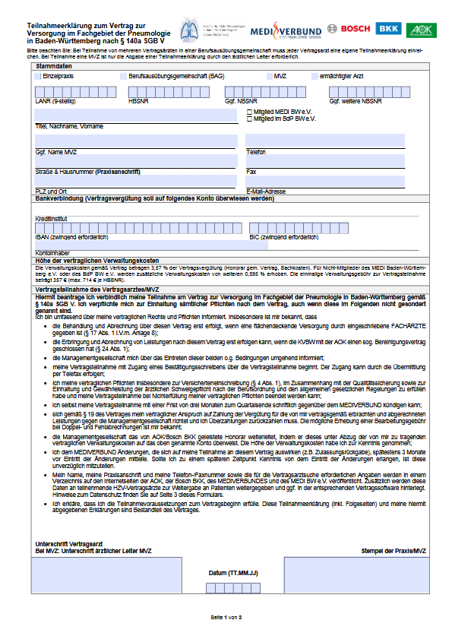
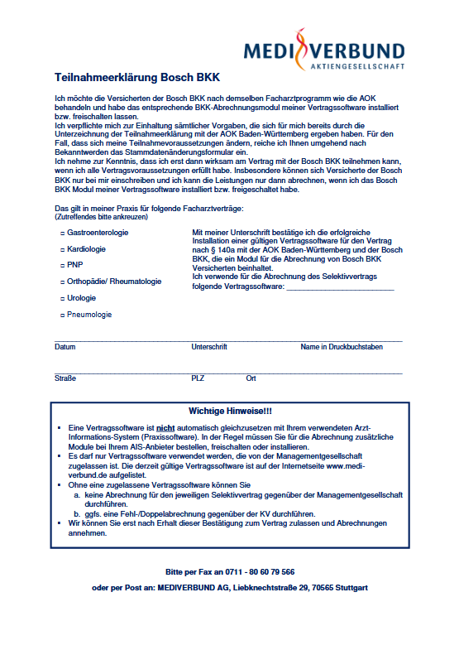
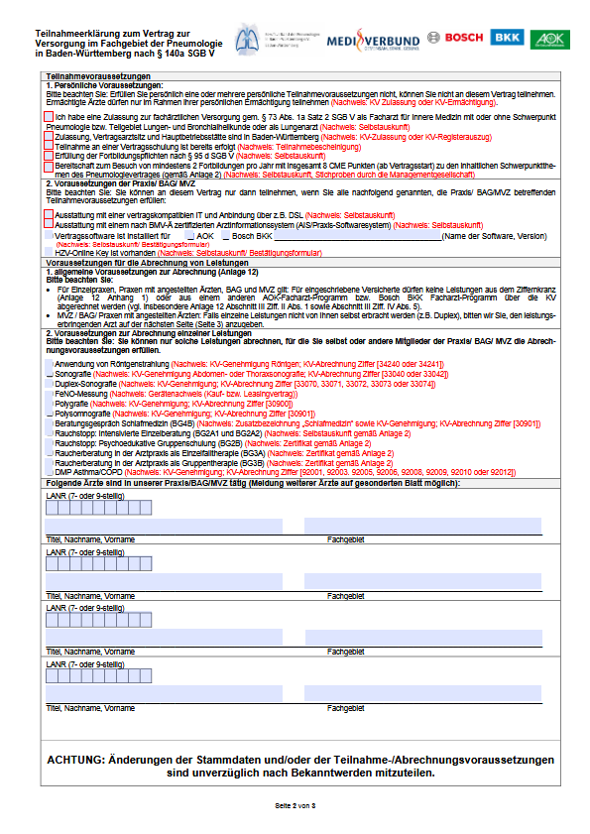
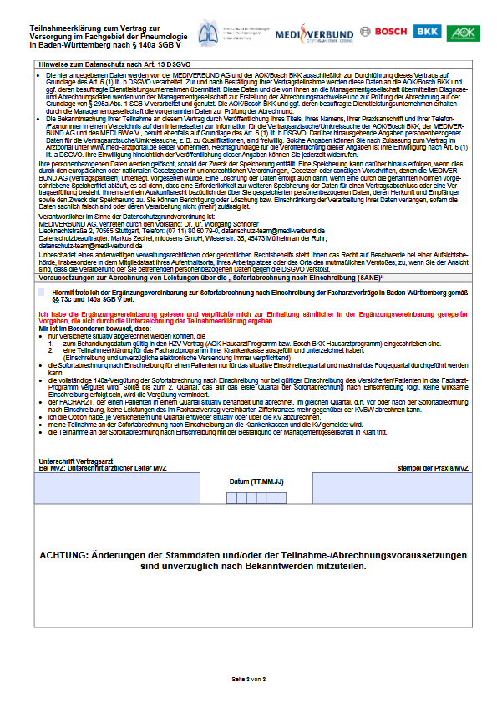
Teilnahmeerklärung Arzt
Teilnahmeerklärung AOK Baden-Württemberg
Teilnahmeerklärung Bosch BKK
02.10.2026
Vertragsschulung Pneumologie

Slide 17
10 Schritte zur Vertragsteilnahme
Vertragsunterlagen erhalten / anfordern
Vertragsschulung absolvieren (Webinar oder Online-Portal)
Vertragssoftware bestellen (Ansprechpartner: Softwarehaus)
HZV Online-Key bestellen
Teilnahmeerklärung vollständig ausfüllen und unterschreiben
Nachweise beilegen (siehe Checkliste)
Teilnahmeerklärung + Nachweise an MEDIVERBUND senden
Ggf. fehlende Nachweise nachreichen (MEDIVERBUND informiert)
Zulassungsschreiben („Starterpaket“) abwarten
Über Vorteile der Vertragsteilnahme freuen
02.10.2026

Slide 18
Besondere Anforderungen und Regelungen
1. Sprechstundenangebot und Terminvergabe
reguläre Termine innerhalb von 2 Wochen
Behandlung in Not- und Akutfällen am Tag des Anrufes durch HAUSARZT/FACHARZT
werktägliche Sprechstunden (Mo-Fr)
Angebot eines Abendtermins pro Woche (bis 20.00 Uhr)
Begrenzung der Wartezeit für eingeschriebene Versicherte bei vereinbartem Termin auf möglichst 30 Minuten
2. Praxisprozesse
Befundübermittlung an den Hausarzt innerhalb von 3 Werktagen
Vertreterregelung: Information der Versicherten über einen am Vertrag teilnehmenden Vertretungsarzt
strukturierte und leitliniengerechte Versorgung

Slide 19
Besondere Anforderungen und Regelungen
3. Fortbildungen
Teilnahme an vertragsspezifischen Fortbildungen (gemäß Anlage 2 Abschnitt V). Jährlich zwei Kurse (mit insgesamt mind. 8 CME-Punkten) zur Diagnostik und Behandlung der Krankheitsbilder des Vertrages.
Teilnahme an strukturierten Qualitätszirkeln (gemäß §5 Abs. 3). Mindestens 2 je Kalenderjahr (1 Qualitätszirkel je Halbjahr – zu unterschiedlichen spezifischen Themen)
02.10.2026
Vertragsschulung Pneumologie

Slide 20
1.
Grundlagen, Ziele und Systematik
6.
Qualitätsindikatoren
2.
Teilnahme des Arztes
7.
Abrechnungsprozess
3.
Teilnahme der Versicherten
8.
Häufige Fragen
4.
Sofortabrechnung nach Einschreibung (SANE)
9.
Internetauftritt
5.
Vergütungs- und Abrechnungssystematik

Slide 21
Vorteile
Für teilnehmende Versicherte
        schnelle und flexible Terminvergabe
        Begrenzung der Wartezeit
        Behandlungskoordinierung mit dem Hausarzt
        intensive ambulante Betreuung
        breites diagnostisches und therapeutisches Angebot
        Zuzahlungsbefreiung bei vielen rabattierten Arzneimitteln (AOK)
Infoblatt „Patientenvorteile auf einen Blick“:
www.medi-verbund.de → Leistungen → Verträge/Abrechnung → AOK/Bosch BKK Pneumologie
→ Allgemeine Informationen und Formulare

Slide 22
Voraussetzungen und Regelungen für Versicherte
Teilnahmeberechtigt sind alle Versicherten der AOK BW / Bosch BKK, die gültig an der HZV
(Hausarztzentrierten Versorgung) teilnehmen.
Einschreibung in das gesamte FacharztProgramm (in alle bestehenden Facharztverträge).
In Fachgebieten, in denen es einen Facharztvertrag gibt, dürfen nur teilnehmende Fachärzte/ Psychotherapeuten aufgesucht werden.
Diese dürfen nur auf Überweisung des HZV-Hausarztes aufgesucht werden (ausgenommen Notfälle).
Bindung für mind. 12 Monate mit automatischer Verlängerung.
02.10.2026

Slide 23
Facharztprogramm AOK BW und Bosch BKK
Kardiologie
Gastroenterologie
Psychiatrie/Neurologie/Psychotherapie/KJ-Psychiatrie (nur AOK)
Orthopädie/Chirurgie/Rheumatologie
Urologie
Diabetologie (nur AOK)
Nephrologie (nur AOK)
Pneumologie
Basis: HZV-Vertrag
02.10.2026

Slide 24
Teilnahmestatusprüfung
Der aktuelle Teilnahmestatus des Patienten am Haus- bzw. FacharztProgramm wird über eine Online-Teilnahmestatusprüfung in der Software ermittelt.
Mögliche Rückmeldungen der Teilnahmestatusprüfung:
HZV-Teilnahmestatus |  | FAV-Teilnahmestatus
„Patient ist derzeit kein aktiver Vertragsteilnehmer“ | „Patient ist bereits aktiver Vertragsteilnehmer“ | „Patient ist derzeit kein aktiver Vertragsteilnehmer“ | „Patient ist bereits aktiver Vertragsteilnehmer“
Keine Einschreibung möglich | Einschreibung ins Facharztprogramm möglich | Einschreibung ins Facharztprogramm möglich, wenn aktiver HZV-Teilnehmer | Abrechnung über Fach-arztvertrag, Einschreibung nicht notwendig
Teilnahmestatusprüfung jedes Quartal und vor Beantragung der Patientenvertragsteilnahme durchführen!
02.10.2026

Slide 25
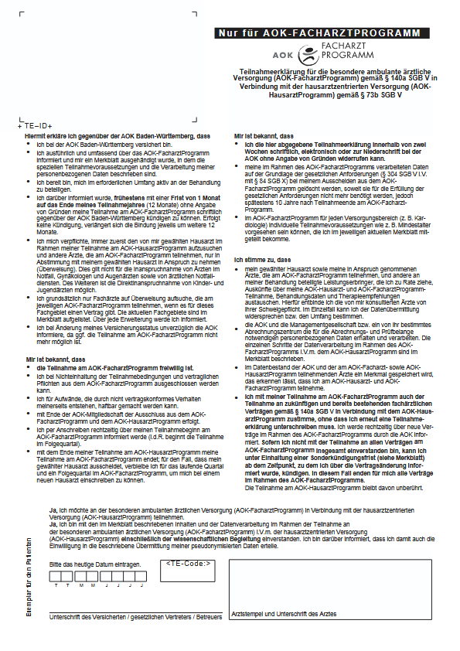
Online-Versicherteneinschreibung
Versichertenteilnahmeerklärung AOK
Wird über die Software
erzeugt und gedruckt
Patientenindividueller
vierstelliger Code
(„TE-Code“)
Unterschriftenfelder
x
x
02.10.2026

Slide 26
Online-Versicherteneinschreibung
Information des Versicherten über den Vertrag / Aushändigung des Versicherten-Merkblatts
Beantragung der Teilnahme in der Software und Ausdruck der Teilnahmeerklärung (2 Exemplare)
Beide Exemplare werden vom Versicherten und vom Arzt unterzeichnet
(1 Exemplar für den Versicherten, 1 Exemplar zur Aufbewahrung in der Praxis)
Übermittlung der Teilnahmeerklärung über die Vertragssoftware unter Eingabe des aufgedruckten
vierstelligen Codes
Tipp: Prüfen Sie den Status der Versichertenteilnahmeerklärung in der Vertragssoftware:
Status „erfolgreich“ zeigt eine erfolgreiche Übermittlung an
02.10.2026

Slide 27
Online-Versicherteneinschreibung
Einschreibefristen
je nach Eingang der elektronischen Teilnahmeerklärung (Stichtage 01.02., 01.05., 01.08., 01.11.) ist der Versicherte im nächsten oder übernächsten Quartal aktiv im FacharztProgramm eingeschrieben
  Online-Übermittlung der Teilnahmeerklärung bis zum Stichtag →Versicherter im Folgequartal aktiv
  Online-Übermittlung der Teilnahmeerklärung nach dem Stichtag →Versicherter im übernächsten Quartal aktiv
Januar | Q1 Februar | März | April | Q2 Mai | Juni | Juli | Q3 August | September
02.10.2026

Slide 28
1.
Grundlagen, Ziele und Systematik
6.
Qualitätsindikatoren
2.
Teilnahme des Arztes
7.
Abrechnungsprozess
3.
Teilnahme der Versicherten
8.
Häufige Fragen
4.
Sofortabrechnung nach Einschreibung (SANE)
9.
Internetauftritt
5.
Vergütungs- und Abrechnungssystematik

Slide 29
Sofortabrechnung nach Einschreibung (SANE)
Die SANE ermöglicht die Abrechnung aller Leistungen des gesamten Quartals über den Facharztvertrag (FAV), sobald die Online-Einschreibung erfolgt ist.
Bedingungen:
Der Versicherte nimmt bereits aktiv an der HZV teil
Der Vertragsteilnehmer muss zur SANE zugelassen sein (Beantragung i.R. der Teilnahmeerklärung oder nachträglich möglich)
Kann für einen Patienten für das Einschreibequartal und maximal das Folgequartal durchgeführt werden
Abrechnung entweder komplett über SANE im Facharztvertrag oder wahlweise komplett über KV
02.10.2026

Slide 30
Sofortabrechnung nach Einschreibung (SANE)
Beispiel: Einschreibung am 15.03.
Alle Leistungen in Q1 können
über den FAV abgerechnet werden
Alle Leistungen in Q2 können
über den FAV abgerechnet werden
Aktive Teilnahme ab Q3
Januar | Q1 Februar | März | April | Q2 Mai | Juni | Juli | Q3 August | September
SANE in max. 2 aufeinanderfolgenden Quartalen möglich
wird Einschreibung nach zwei Quartalen nicht wirksam → Reduktion der Vergütung für Q1 und Q2 um 15% und Ablehnung der Abrechnung ab Q3
02.10.2026

Slide 31
Praxisablauf
Online-Teilnahmestatusprüfung
HZV
FAP
HZV
FAP
HZV
FAP
Patient unterzeichnet Teilnahmeerklärung?
Keine erneute Einschreibung erforderlich
nein
ja
Sofortabrechnung (SANE) im Facharztvertrag (max. 2 Quartale in Folge)
Abrechnung über KV
Abrechnung im Facharztvertrag
02.10.2026

Slide 32
1.
Grundlagen, Ziele und Systematik
6.
Qualitätsindikatoren
2.
Teilnahme des Arztes
7.
Abrechnungsprozess
3.
Teilnahme der Versicherten
8.
Häufige Fragen
4.
Sofortabrechnung nach Einschreibung (SANE)
9.
Internetauftritt
5.
Vergütungs- und Abrechnungssystematik

Slide 33
Wichtige Dokumente für die Abrechnung
    Gesamtziffernkranz (Anlage 12 Anhang 1):
    Legt den Leistungsumfang des Vertrages fest
    ICD-Liste (Anlage 12 Anhang 2):
    Auflistung und Zuordnung der Diagnosen, welche für die Abrechnung bestimmter Leistungen vorliegen müssen
    Honoraranlage (Anlage 12 Abschnitt I):
    Enthält die Abrechnungsziffern, -regeln und Vergütungen
Diese Dokumente finden Sie unter:
www.medi-verbund.de → Leistungen → Verträge/Abrechnung → AOK/Bosch BKK Pneumologie
→ Anlagen zum Vertrag
02.10.2026

Slide 34
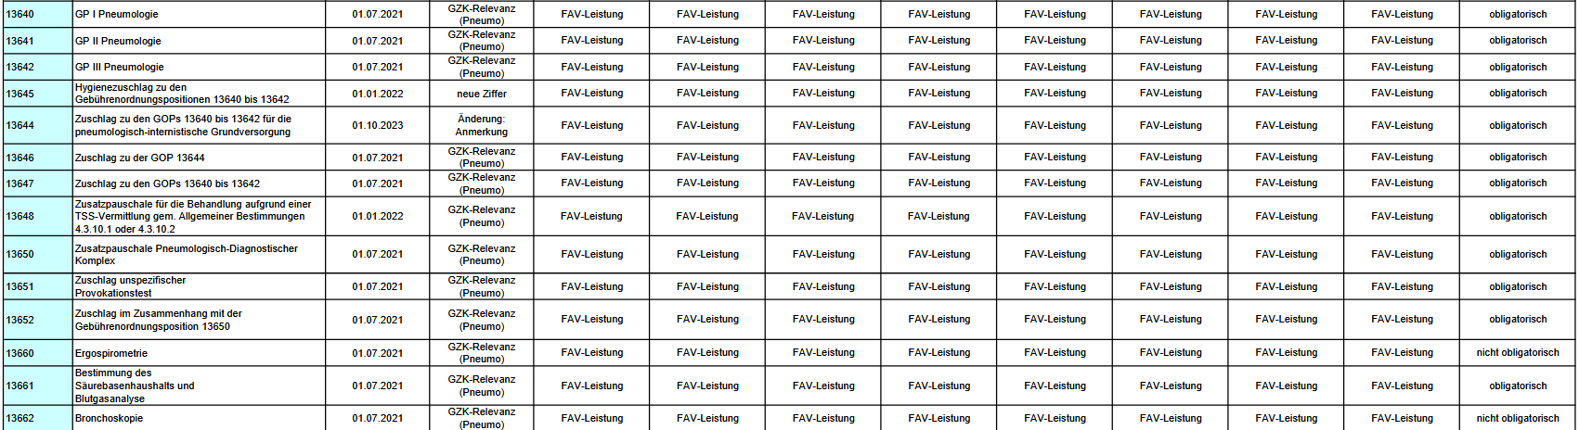
Gesamtziffernkranz (GZK) (Auszug)
Abgrenzung KV- und Vertragsabrechnung
aufgelistete EBM-Ziffern aus allen 140a-Verträgen sowie HZV: für teilnehmende Versicherte nicht über KV abrechenbar
nicht aufgelistete EBM-Ziffern: für teilnehmende Versicherte weiterhin über KV abrechenbar
02.10.2026

Slide 35
Laborleistungen und GZK
Umgang mit Laborleistungen, die im Gesamtziffernkranz (GZK) abgebildet sind:
  In den Pauschalen enthalten
  Anforderung erfolgt über ein mit dem Labor geregeltes Verfahren (anstatt mittels Laborüberweisung Muster 10/10A)
  Verrechnung erfolgt direkt zwischen Arzt und Labor
Umgang mit Laborleistungen, die im Vertrag als Einzelleistung abgebildet sind:
  Als Einzelleistung im Vertrag abrechenbar (32097 BNP, 32150 Troponin, 32212 Fibrinmonomere)
  Anforderung erfolgt über ein mit dem Labor geregeltes Verfahren (anstatt mittels Laborüberweisung Muster 10/10A)
  Verrechnung erfolgt direkt zwischen Arzt und Labor
Umgang mit Speziallaborleistungen, die nicht im GZK abgebildet sind (eher selten):
  Werden weiterhin über Muster 10 beim Labor angefordert und dem Labor vergütet
Tipps: Fragen Sie beim Labor nach, wie Anforderungen für in Selektivverträge eingeschriebene Patienten gekennzeichnet werden sollten.
Bei Unsicherheit, prüfen Sie den GZK auf die jeweilige Laborziffer.
02.10.2026

Slide 36
Hinweise zum Wirtschaftlichkeitsbonus
Ärzte können bei wirtschaftlicher Veranlassung und Erbringung von Laborleistungen einen Wirtschaftlichkeitsbonus
(GOP 32001 EBM) erhalten.
Bei der Berechnung werden auch selektivvertragliche Fälle berücksichtigt. Voraussetzung hierfür ist, dass diese Fälle als Pseudofall in Ihrer KV-Abrechnung erscheinen.
    → Für jeden Selektiv-Patienten sollten Sie daher einen sogenannten Pseudofall im KV-System anlegen und mit der Kennziffer 88192 versehen
02.10.2026

Slide 37
DMP und Sachkosten
DMP-Ziffern
Sind im GZK enthalten, trotzdem gilt:
AOK BW: DMP-Asthma/COPD-Leistungen sind wahlweise im Vertrag oder über die KV BW abrechenbar. Ausnahme: DMP-Schulungen sind nur über KV abrechenbar.
Bosch BKK: alle DMP-Asthma/COPD-Leistungen werden über die KV BW abgerechnet.
Sachkosten
Sachkosten auf Schein (Produktgruppe 205) sowie weitere Produktgruppen können für eingeschriebene Versicherte nicht mit der KV abgerechnet werden.
Die Abrechnung über Sprechstundenbedarf bleibt unberührt.
02.10.2026

Slide 38
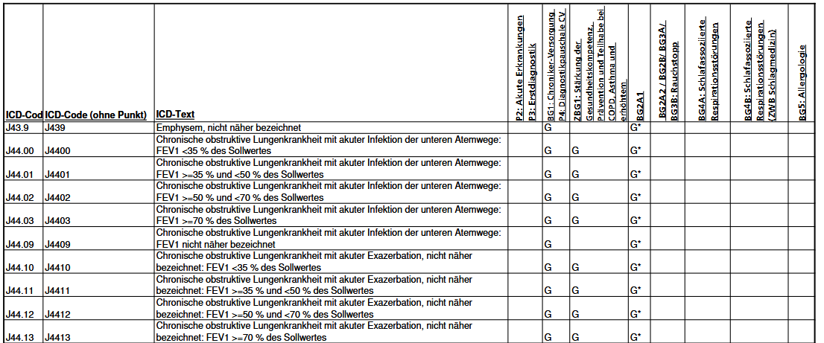
ICD-Liste (Auszug)
02.10.2026

Slide 39
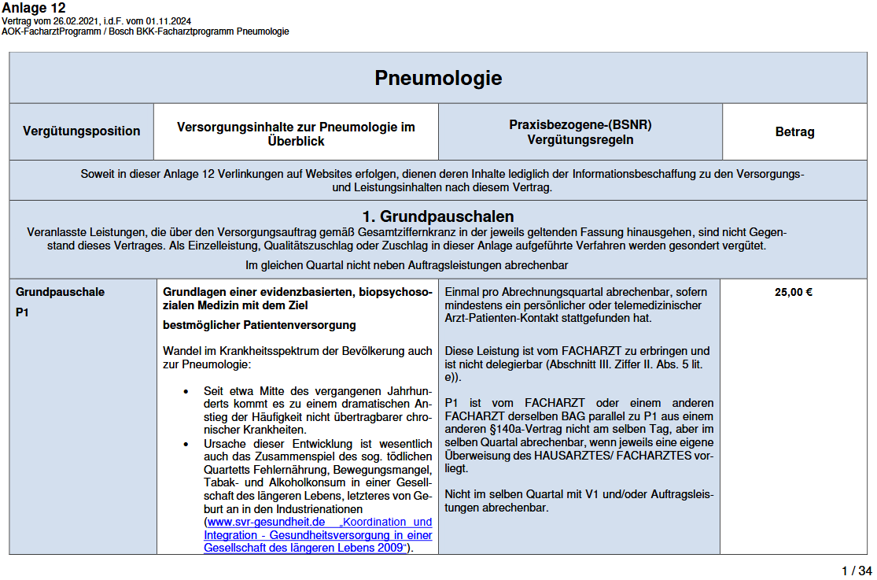
Honoraranlage (Auszug)
→ Bestimmte Ziffern können nur abgerechnet werden, wenn der Nachweis über das Gerät oder die Qualifikation vorliegt
02.10.2026

Slide 40
Strategie und Vergütungslogik
Vollversorgungsvertrag mit eigener Vergütungsstruktur
Vergütungsinhalte sind krankheitsbezogen und ein sinnvoller Mix aus Pauschalen- und Einzelleistungsvergütung
Für die umfassende Behandlung schwerer Krankheitsbilder werden Anreize gesetzt
Pneumologievertrag
kontaktabhängige Grundpauschale
+
Zuschläge (qualifikations- oder zielerreichungsabhängig)
+
Vorhaltezuschläge für apparative Ausstattung
+
krankheitsbezogene Zusatzpauschalen und Beratungsgespräche
+
Einzelleistungen
=
leistungsadäquate Vergütung
02.10.2026

Slide 41
Definition Arzt-Patienten-Kontakt (APK)
APK=
die Interaktion eines Facharztes und/oder eines medizinisch qualifizierten Praxismitarbeiters und dem Patienten und/oder dessen Bezugsperson
und
beinhaltet einen konkreten Bezug zur fachärztlichen bzw. psychotherapeutischen Versorgung des Patienten
Persönlicher APK: Eine Leistung wird zur gleichen Zeit am gleichen Ort (z.B. in der Praxis) erbracht.
Telemedizinischer APK: Die Leistung wird ausschließlich z.B. via zertifiziertem Videosystem, Telefon,
Messenger erbracht, also nicht am gleichen Ort und/ oder nicht zur gleichen Zeit.
Bitte beachten: Falls in einem Quartal ausschließlich telemedizinische Kontakte stattfinden, bitte den Fall mit der Ziffer FBE (Fernbehandlung) kennzeichnen.
02.10.2026

Slide 42




Vergütungslogik
Legende
Symbole
Fernbehandlung möglich
Ausschluss Delegation an nichtärztliche Mitarbeiter
nur abrechenbar bei Vorliegen gesicherter Diagnosen gem. ICD-Liste
wird bei Vorliegen der Voraussetzungen automatisch erzeugt
zur Abrechenbarkeit muss ein entsprechender Nachweis vorliegen (siehe Abrechnungsvoraussetzungen)
Abrechnungshäufigkeit
x / Q x mal pro Behandlungsfall (1 Patient, 1 Quartal)
x / 4Q x mal pro Krankheitsfall (1 Patient, 4 Quartale)
x / T x mal pro Behandlungstag
02.10.2026

Slide 43
Vergütungslogik
 | P1 | Grundpauschale | 1 / Q |  |  |  |  | 25,00 €
+ | P1UE* | Überweisung vom HZV-Hausarzt | 1 / Q |  |  |  |  | 10,00 €
 | + Q1 | Zuschlag Rationale Pharmakotherapie |  |  |  |  |  | max. 4,00 €
 | + Q5 | Zuschlag Röntgen |  |  |  |  |  | 1,00 €
 | + Q6 | Zuschlag Sonografie |  |  |  |  |  | 1,00 €
 | + Q7 | Zuschlag Duplex-Sonografie |  |  |  |  |  | 3,00 €
 | + Q8 | Zuschlag FeNO-Messung |  |  |  |  |  | 3,00 €
oder | V1 | Vertreterpauschale | 1 / Q |  |  |  |  | 12,50 €
Fernbehandlung möglich sofern erstmaliger Kontakt persönlich erfolgt ist
*Bosch BKK 5,00 €
02.10.2026

Slide 44
Vergütungslogik
Zuschlag Rationale Pharmakotherapie
Es gibt 3 unterschiedliche Pharmaquoten (grün-blau-rot), die automatisch von MEDIVERBUND berechnet und bei Erreichen der jeweiligen Quote vergütet werden:
Grün hinterlegt sind: Patentfreie Arzneimittel, für welche die Kasse im Rahmen von Ausschreibungen Rabattverträge nach § 130 a Abs. 8 SGB V abgeschlossen hat.
(Bei Quote ≥ 90 % → Vergütungszuschlag = 1,00€)
Blau hinterlegt sind: Patentgeschütze und / oder biotechnologisch hergestellte Arzneimittel, für die Rabattverträge nach § 130 a Abs. 8 SGB V abgeschlossen wurden.
(Bei Quote ≥ 70 % → Vergütungszuschlag = 0,50€)
Rot hinterlegt sind: Arzneimittel, die in der Regel durch qualitative und wirtschaftliche Alternativen unter Beachtung medizinischer Ausschlusskriterien substituiert werden können.
(Bei Quote ≤ 3% → Vergütungszuschlag = 2,50€)
Orange hinterlegt sind: Ausgewählte Original-Arzneimittel, die durch wirtschaftliche Alternativen (rabattierte „blau“ gekennzeichnete Original-Arzneimittel) ersetzt werden können.
02.10.2026

Slide 45
Vergütungslogik
Akute Erkrankungen
Zusatzpauschale:
 | P2 | Akute Erkrankungen | 1 / T 2 / Q 4 / 4Q |  |  |  |  | 13,00 €
Diagnostikpauschale:
 | P3 | Erst- und Akutdiagnostik | 1 / 4Q |  |  |  |  | 35,00 €
02.10.2026

Slide 46
Vergütungslogik
Chronische Erkrankungen
Beratungsgespräch:
BG1 | Chronische Erkrankungen 1 Einheit = 10 min Gesprächszeit | 1 / T 8 / 4Q |  |  |  |  |  | 20,00 €
+ ZBG1 | Zuschlag zur BG1: Stärkung der Gesundheitskompetenz, Prävention und Teilhabe bei COPD, Asthma und erhöhtem Exazerbationsrisiko | 1 / T 4 / 4Q |  |  |  |  |  | 13,00 €
+ Q2* | Strukturzuschlag EFA® | 1 / Q |  |  |  |  |  | 10,00 €
EFA® = Entlastungsassistentin in der Facharzt-Praxis
Die Fortbildung wird angeboten durch das Institut für fachübergreifende Fortbildung und Versorgungsforschung der MEDI Verbünde e.V. (IFFM) – in enger Abstimmung mit dem BdP BW und den Krankenkassen
Die Fortbildung umfasst 80 Unterrichtseinheiten.
Die Weiterbildung zur Pneumologischen Assistentin wird angerechnet
*Bosch BKK 5,00 €
Diagnostik:
P4 | Diagnostikpauschale (chronisch) | 1 / 4Q |  |  |  |  |  | 20,00 €
02.10.2026

Slide 47
Vergütungslogik
Tabakentwöhnung
 | BG2A1 | Intensivierte Einzelberatung zum Rauchstopp bei Asthma/COPD 1 Einheit = 5 min Gesprächszeit Nicht im gleichen Krankheitsfall neben 92020 (DMP) abrechenbar |  |  | 1 / T 3 / 4Q |  |  |  |  | 10,00 €
 | BG2A2 | Intensivierte Einzelberatung zum Rauchstopp bei sonstigen Erkrankungen 1 Einheit = 5 min Gesprächszeit Nicht im gleichen Krankheitsfall neben 92020 (DMP) abrechenbar |  |  | 1 / 4Q |  |  |  |  | 10,00 €
 | BG2B | Psychoedukative Gruppenschulung (5-20 Teilnehmer) 1 Einheit = 90 min Schulung |  |  | 1 / 3 Jahre |  |  |  |  | 25,00 €
 | BG3A | Raucherberatung als Einzeltherapie 1 Einheit = 45 min Therapie |  |  | 10 / 3 Jahre |  |  |  |  | 80,00 €
 | BG3B | Raucherberatung als Gruppentherapie (4-14 Teilnehmer) |  |  | 12 / 3 Jahre |  |  |  |  | 25,00 €
Kombiniertes Kontingent max. 15 / 3 Jahre
02.10.2026

Slide 48
Vergütungslogik
Beratungsgespräche Schlaf / Allergie
 | BG4A | Schlafassoziierte Respirationsstörungen 1 Einheit = 5 min Gesprächszeit |  |  | 2 / 4Q |  |  |  |  | 10,00 €
 | BG4B | Schlafassoziierte Respirationsstörungen 1 Einheit = 5 min Gesprächszeit |  |  | 4 / 4Q |  |  |  |  | 10,00 €
 | BG5 | Versorgungsplanung nach positivem Allergietest bzw. Adhärenzgespräch (bei bereits nachgewiesener Allergie) 1 Einheit = 5 min Gesprächszeit |  |  | 4 / 4Q |  |  |  |  | 10,00 €
Nicht kombinierbar im gleichen Krankheitsfall
02.10.2026

Slide 49
Vergütungslogik
Einzelleistungen I
 | E1 | Spiroergometrie |  |  | 44,00 €
 | E2 | Bronchoskopie |  |  | 128,00 €
 | E3 | Polygrafie |  |  | 71,50 €
 | E4 | Polysomnografie |  |  | 353,00 €
Diagnostikkomplexe:
 | E5A | Diagnostikkomplex I Unspezifischer bronchialen Provokationstests oder Druckmessung der Lunge oder Bestimmung der Lungendehnbarkeit | 1 / 4Q Ausnahme: Erneute Abrechnung in diesem Zeitraum mögl. bei Verdacht auf wesentlich geänderte Diagnose. Dafür Ver-dachtsdiagnose und Infoziffer DAE dokumentieren | 40,00 €
 | E5B | Diagnostikkomplex II Komplexe Blutgasdiagnostik | 1 / 4Q Ausnahme: Erneute Abrechnung in diesem Zeitraum mögl. bei Verdacht auf wesentlich geänderte Diagnose. Dafür Ver-dachtsdiagnose und Infoziffer DAE dokumentieren | 30,00 €
 | E5C | Diagnostikkomplex III Prick- und/oder Scratch- und/oder Reib- und/oder Skarifikations- und/oder Intrakutan-Testung und/oder Konjunktivaler und/oder nasaler Provokationstest | 1 / 4Q Ausnahme: Erneute Abrechnung in diesem Zeitraum mögl. bei Verdacht auf wesentlich geänderte Diagnose oder bei bes. Allergenen vor der spezif. Immuntherapie. Dafür ggf. Verdachtsdiagnose und Infoziffer DAE / TIN dokumentieren | 25,00 €
02.10.2026

Slide 50
Vergütungslogik
Einzelleistungen II
 | E6 | Hyposensibilisierungsbehandlung Bei sublingualer Therapie nur abrechenbar bei Neueinstellung des Patienten |  |  | 10,00 €
 | E7 | Aufwendige subkutane Therapie bei schwerem Asthma Nur bei Neueinstellung- bzw. Umstellung des Patienten abrechenbar |  |  | 20,00 €
 | E8 | Intensivierte Betreuung bei aufwändiger Infusionstherapie | 1 / Q |  | 40,00 €
Labor:
 | 32097 | BNP |  | 19,40 €
 | 32150 | Troponin |  | 11,25 €
 | 32212 | Fibrinmonomere |  | 17,80 €
Weitere Laborwerte zunächst auf GZK-Relevanz prüfen. Sind die Ziffern im GZK nicht aufgeführt (i.d.R. bei OIII-Labor) erfolgt die Abrechnung über EBM. Zu Labor und GZK siehe auch entsprechende Folie.
02.10.2026

Slide 51
Vergütungslogik
DMP
 | 92001 | DMP Asthma/COPD Einschreibepauschale eDMP |  |  | Abrechenbar gemäß DMP-Verträge AOK
 | 92003 | DMP Asthma/COPD Folgedokumentation eDMP
 | 92005 | DMP Asthma/COPD Dokumentationspauschale Arztwechsel bei eDMP
 | 92006 | DMP Asthma/COPD Betreuungspauschale
 | 92008 | DMP Asthma/COPD Betreuungspauschale pneumologisch qualifizierter Arzt
 | 92009 | DMP Asthma/COPD Erstellung eines Behandlungsplans
 | 92010 | DMP Asthma/COPD Erneutes Ausfüllen einer Erstdoku bei eDMP
 | 92012 | DMP Asthma/COPD Erneute Einschreibung nach Ausschreibung durch die Krankenkasse bei eDMP
AOK BW: Abrechnung entweder über den Vertrag oder über die KV; Schulungen können nur über die KV abgerechnet werden
Bosch BKK: Abrechnung über die KV
02.10.2026

Slide 52
Vergütungslogik
Auftragsleistungen
 | A0 | Grundpauschale Auftragsleistung |  |  | 12,50 €
 | A1 | Spiroergometrie (siehe Einzelleistung) |  |  | 44,00 €
 | A2 | Bronchoskopie (siehe Einzelleistung) |  |  | 128,00 €
 | A3 | Polygrafie (siehe Einzelleistung) |  |  | 71,50 €
 | A4 | Polysomnografie (siehe Einzelleistung) |  |  | 353,00 €
 | A5A | Diagnostikkomplex I (siehe Einzelleistung) |  |  | 40,00 €
 | A5B | Diagnostikkomplex II (siehe Einzelleistung) |  |  | 30,00 €
 | A5C | Diagnostikkomplex III (siehe Einzelleistung) |  |  | 25,00 €
 | A6 | Hyposensibilisierungsbehandlung |  |  | 10,00 €
 | A7 | Aufwändige subkutane Therapie bei schwerem Asthma (siehe Einzelleistung) |  |  | 20,00 €
 | A8 | Intensivierte Betreuung bei aufwändiger Infusionstherapie (siehe Einzelleistung) |  |  | 40,00 €
 | A9 | Röntgen |  |  | 12,50 €
 | A10 | Sonografie |  |  | 16,50 €
 | A11 | Duplex-Sonografie |  |  | 20,00 €
 | A12 | FeNO-Messung |  |  | 17,00 €
Hinweis: Neben Auftragsleistungen sind keine anderen Leistungen des Vertrags abrechenbar
Die Abrechnung von Auftragsleistungen erfordert eine „Überweisung Zielauftrag“
02.10.2026

Slide 53
Vergütungslogik
Dokumentationsziffern
Qualitätsindikatoren:
 | ACT | Indikator 1 (Asthmakontrolle) Jede Asthmakontrolle muss mittels der Ziffer „ACT“ dokumentiert werden
 | IIE | Indikator 5 (Influenza-ImpfEmpfehlung) Jede Empfehlung muss mittels der Ziffer „IIE“ dokumentiert werden
Infoziffern:
 | DAE | Diagnoseänderung Siehe Diagnostikkomplexe E5A, E5B, E5C
 | TIN | Therapieindikation Bei besonderen Allergenen vor der spezifischen Immuntherapie Siehe E5C Diagnostikkomplex III
 | FBE | Fernbehandlung Angeben, wenn in einem Quartal ausschließlich telemedizinische Kontakte stattfinden
02.10.2026

Slide 54
Abrechnungsbeispiele
Beispiel 1
Behandlung einer Patientin mit 1 Behandlungstermin im Quartal - gut kontrolliertes Pollenasthma
1. Termin | P1 | Grundpauschale | 25,00 €
 | P1UE* | Überweisung vom HZV-Hausarzt | 10,00 €
 | ---Q1--- | Qualitätszuschlag Rationale Pharmakotherapie (rot-blau-grün) | 4,00 €
 | ---Q8--- | Strukturzuschlag FeNO-Messung | 3,00 €
 | BG1 | Beratungsgespräch Chronische Erkrankungen | 20,00 €
 | ---Q2---* | Strukturzuschlag EFA® | 10,00 €
 | P4 | Diagnostikpauschale (chronisch) | 20,00 €
 | BG5 | Versorgungsplanung nach positivem Allergietest | 10,00 €
 | ACT | Infoziffer zur Dokumentation des Asthmakontrolltests
 |  | Summe: | 102,00 €
*Bosch BKK 5,00 €
02.10.2026

Slide 55
Abrechnungsbeispiele
Beispiel 2
Behandlung eines COPD-Patienten – Rez. Exacerbationen (FEV1 >=35 % und <50 % des Sollwertes) – chron. Nikotinkonsum
1. Termin | P1 | Grundpauschale | 25,00 €
 | P1UE* | Überweisung vom HZV-Hausarzt | 10,00 €
2. Termin | E1 | Spiroergometrie | 44,00 €
3. Termin | E5B | Komplexe Blutgasdiagnostik | 30,00 €
4. Termin | BG1 | Beratungsgespräch Chronische Erkrankungen | 20,00 €
 | ---ZBG1--- | Zuschlag auf BG1 zur Stärkung der Gesundheitskompetenz | 13,00 €
 | ---Q2---* | Strukturzuschlag EFA® | 10,00 €
 | P4 | Diagnostikpauschale (chronisch) | 20,00 €
5. Termin | BG2A1** | Intensivierte Einzel-Beratung zum Rauchstopp | 10,00 €
6. Termin | BG3A | Raucherberatung als Einzeltherapie | 80,00 €
7. Termin | BG3A | Raucherberatung als Einzeltherapie | 80,00 €
8. Termin | BG3A | Raucherberatung als Einzeltherapie | 80,00 €
 |  | Summe: | 422,00 €
*Bosch BKK 5,00 €
**BG2A1 nur bei Kombination F17.1/F17.2 und Asthma oder COPD abrechenbar
02.10.2026

Slide 56
Abrechnungsbeispiele
Beispiel 3
Neupatient mit akuten Beschwerden, Pneumonie - 1 Behandlungstermin im Quartal
1. Termin | P1 | Grundpauschale | 25,00 €
 | P1UE* | Überweisung vom HZV-Hausarzt | 10,00 €
 | ---Q1--- | Qualitätszuschlag Rationale Pharmakotherapie (rot-blau-grün) | 4,00 €
 | ---Q5--- | Strukturzuschlag Röntgen | 1,00 €
 | ---Q6--- | Strukturzuschlag Sonografie | 1,00 €
 | ---Q7--- | Strukturzuschlag Duplex-Sonografie | 3,00 €
 | ---Q8--- | Strukturzuschlag FeNO-Messung | 3,00 €
 | P2 | Akute Erkrankung | 13,00 €
 | P3 | Erst- und Akutdiagnostikpauschale | 35,00 €
 |  | Summe: | 95,00 €
*Bosch BKK 5,00 €
02.10.2026

Slide 57
1.
Grundlagen, Ziele und Systematik
6.
Qualitätsindikatoren
2.
Teilnahme des Arztes
7.
Abrechnungsprozess
3.
Teilnahme der Versicherten
8.
Häufige Fragen
4.
Sofortabrechnung nach Einschreibung (SANE)
9.
Internetauftritt
5.
Vergütungs- und Abrechnungssystematik

Slide 58
Qualitätsindikatoren
Grundlage
        Zur Betrachtung der Versorgungseffekte durch den Vertrag
        Auf Basis des Qualitätsindikatorensystems für die ambulante Versorgung (QISA)
        Angepasst auf Leistungsinhalte des Pneumologievertrags
        Ergebnismessung in regelmäßigen Abständen
        Grundlage zur Fortsetzung des Vertrags nach 3 Jahren Vertragslaufzeit
        Definiert und vereinbart sind 8 Indikatoren
02.10.2026

Slide 59
Qualitätsindikatoren
Indikatoren (Basis: QISA Band C1)
          Anteil der Asthmatiker, bei denen mindestens einmal jährlich der Grad der Asthmakontrolle bestimmt wird.
          Anteil der rauchenden Asthmatiker mit regelmäßiger Beratung zur Tabakentwöhnung
          Anteil der Asthmatiker mit Inanspruchnahme des ambulanten notärztlichen Systems
          Anteil der rauchenden COPD-Patienten mit regelmäßiger Beratung zur Tabakentwöhnung
          Anteil der COPD-Patienten für die dem HA eine Influenza-Impfung empfohlen wurde
          Hospitalisierungsrate der COPD-Patienten
          Anteil der COPD-Patienten mit Inanspruchnahme des ambulanten notärztlichen Systems
          Anteil der Arztpraxen mit (zur EFA®) geschulten Medizinischen Fachangestellten
02.10.2026

Slide 60
Qualitätsindikatoren
Datengrundlage und Berechnung
Die Berechnung erfolgt über das Kollektiv der Vertragsteilnehmer – nicht praxisbezogen
Zur Berechnung werden die Abrechnungsdaten des Vertrags verwendet.
Bei folgenden Indikatoren ist für eine Berechnung zwingend eine Zusatzdokumentation erforderlich:
  Indikator 1 (Asthmakontrolle): Jede Asthmakontrolle muss mittels der Ziffer „ACT“ dokumentiert werden
  Indikator 5 (Influenza-ImpfEmpfehlung): Jede Empfehlung muss mittels der Ziffer „IIE“ dokumentiert werden
Die Zielerreichung wird entweder über den Vergleich mit Routinedaten oder über Quoten innerhalb des Vertrags ermittelt. Beispiele:
  Indikator 1: Erreichung einer hohen Quote im Basisjahr + Beibehalt oder Steigerung in den Folgejahren
  Indikator 6: Niedrigere Hospitalisierungsrate bei eingeschriebenen Versicherten im Vgl. zur Routineversorgung
02.10.2026

Slide 61
1.
Grundlagen, Ziele und Systematik
6.
Qualitätsindikatoren
2.
Teilnahme des Arztes
7.
Abrechnungsprozess
3.
Teilnahme der Versicherten
8.
Häufige Fragen
4.
Sofortabrechnung nach Einschreibung (SANE)
9.
Internetauftritt
5.
Vergütungs- und Abrechnungssystematik

Slide 62

Datenübermittlung
HZV Online-Key
Vertragssoftware
= Zusatzmodul im PVS
Einschreibung der Versicherten
Dokumentation und Abrechnung der
Vergütungspositionen gemäß Vertrag
Algorithmus zur Arzneimittelsubstitution
(Rabattverträge)
Bestimmte Plausibilitätsprüfungen
Verschlüsselung der Daten
Rechenzentrum
Verschlüsselte Daten kommen an
und werden entschlüsselt
02.10.2026

Slide 63
Vertragssoftware und HZV Online-Key
aktuelle Liste der Vertragssoftwarehersteller sowie Stand der Zertifizierung immer aktuell auf www.medi-verbund.de
Vertragssoftware kann bei den dort genannten Anbietern zu den jeweils geltenden Konditionen bestellt werden
HZV-Online-Key kann bei der HÄVG beantragt werden
Weitere Informationen zur Vertragssoftware und zum Online-Key:
www.medi-verbund.de → Leistungen → Verträge/Abrechnung → AOK/Bosch BKK Pneumologie
→ Informationen zur Vertragssoftware und HZV-Online-Key
02.10.2026

Slide 64
Abrechnungsprozess
05. Januar
Abrechnung
4. Quartal des Vorjahres
05. April
Abrechnung
1. Quartal des Jahres
05. Juli
Abrechnung
2. Quartal des Jahres
05. Oktober
Abrechnung
3. Quartal des Jahres
Stichtag für
Stichtag für
Stichtag für
Stichtag für
Abrechnungsprüflauf in der Vertragssoftware
Übermittlung der Abrechnungsdaten via Vertragssoftware + Online Key
Bestätigung des Eingangs durch die MEDIVERBUND AG
Prüfung durch MEDIVERBUND AG - Gegenprüfung durch Kasse
Auszahlung und Versand Abrechnungsnachweis durch MEDIVERBUND AG (Mitte des 3. Monats nach Abrechnungsquartal z.B. Q1 →Auszahlung Mitte Juni )
02.10.2026

Slide 65
Elektronisches Korrekturverfahren
Abrechnungskorrekturen können bis zu 12 Monate nach Ende des Quartals über die Vertragssoftware durchgeführt werden.
  Beispiel: Leistungsdatum 12.02. → Korrekturübermittlung möglich bis zum 31.03. des Folgejahres
wichtig ist hierbei, dass Sie immer den gesamten Behandlungsfall erneut übermitteln und nicht nur die einzelnen Leistungsziffern, die Sie korrigieren möchten. Der bisherige Datensatz (Leistungen/Diagnosen) wird dann für diesen Behandlungsfall komplett durch die neu übermittelten Daten ersetzt.
02.10.2026

Slide 66
Regelwerksprüfung der KV
Es gibt bei allen § 140a -Verträgen eine Regelwerksprüfung seitens der KV. Aufgrund dieser Prüfung werden Leistungen, die sich im GZK befinden und bei 140a Patienten über die KV abgerechnet werden direkt aus der KV Abrechnung gestrichen.
In diesem Fall können Sie den Behandlungsfall innerhalb von 12 Monaten nach Ende des Leistungsquartals elektronisch über die Vertragssoftware nachabrechnen, damit eine Vergütung der Leistungen stattfinden kann.
Bitte beachten Sie: In den meisten Fällen wird nicht der gesamte Fall von der KV abgewiesen. Bitte stellen Sie vor einer Nachabrechnung über den Vertrag sicher, dass für diesen Patienten keine Leistungen von der KV vergütet wurden.
02.10.2026

Slide 67
Auszahlungsprozess
Die Auszahlung erfolgt in zwei Schritten:
  Abschlagszahlungen und
  Schlusszahlung
Die Abschlagszahlungen erfolgen monatlich in Höhe von max. 19,50 € pro Grundpauschale P1
Die Berechnung der Abschlagszahlungen erfolgt anhand der Abrechnungsdaten des Vorquartals
Die Schlusszahlung erfolgt ca. 10 Wochen nach dem Abrechnungsstichtag
02.10.2026

Slide 68
Kostenübersicht
Einschreibepauschale
einmalig 357 € pro Vertragsteilnahme (max. 714 € pro HBSNR)
Gründe: Vorleistung in der Vertragsentwicklung, Aufbau eines Abrechnungszentrums
Verwaltungskosten auf das Abrechnungshonorar
3,57 % für Mitglieder MEDI BW e.V., BdP BW e.V.
4,165 % für Nichtmitglieder
IT-Kosten
Je nach Softwareanbieter ca. 60-100 € im Monat
02.10.2026

Slide 69
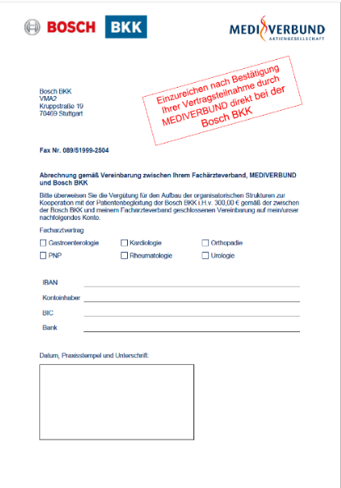
IT Anschubfinanzierung Bosch BKK
200,00 € erhalten Sie automatisch mit der Abrechnung des ersten Bosch BKK Versicherten von der MEDIVERBUND AG erstattet
300,00 € erhalten Sie nach Beantragung von der Bosch BKK
Zum Aufbau der organisatorischen Strukturen zur Kooperation mit der Patientenbegleitung der Bosch BKK
Nach Zulassung zum Vertrag mit dem dafür vorgesehenen Faxformular direkt bei der Bosch BKK zu beantragen:
Beantragungsformular:
www.medi-verbund.de → Leistungen → Verträge/Abrechnung → AOK/Bosch BKK Pneumologie
→ Inhalte des Infopaketes → Formular zur Beantragung Bosch BKK Zuschuss
02.10.2026

Slide 70
1.
Grundlagen, Ziele und Systematik
6.
Qualitätsindikatoren
2.
Teilnahme des Arztes
7.
Abrechnungsprozess
3.
Teilnahme der Versicherten
8.
Häufige Fragen
4.
Sofortabrechnung nach Einschreibung (SANE)
9.
Internetauftritt
5.
Vergütungs- und Abrechnungssystematik

Slide 71
Abrechnung von IGeL
Leistungen, die Vertragsbestandteil sind, dürfen nicht zusätzlich privat liquidiert werden (z.B. FeNo-Messung).
darüber hinausgehende Leistungen müssen im Rahmen eines IGeL-Vertrages individuell mit dem Patienten vereinbart werden.
eine möglichst evidenzbasierte Aufklärung des Patienten über Chancen und Risiken solcher Verfahren ist bei teilnehmenden Patienten vorzunehmen.
02.10.2026

Slide 72
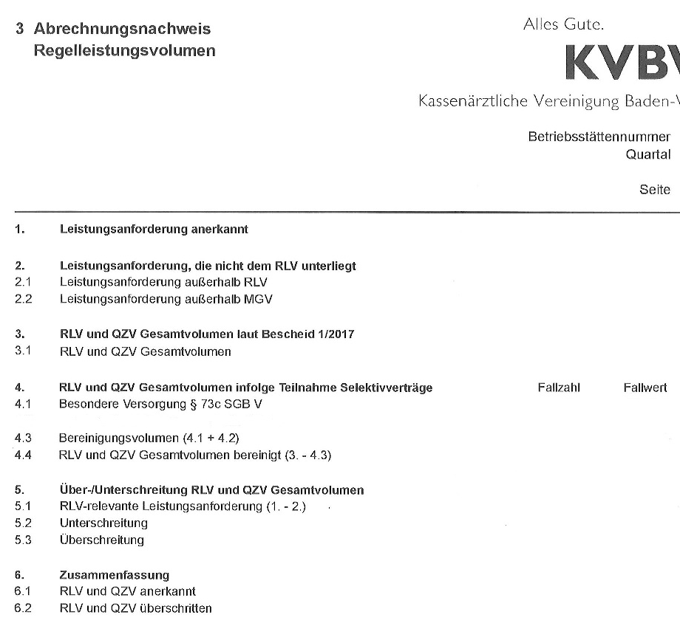
Bereinigung
Regelleistungsvolumen (RLV) und Qualitätsgebundenes Zusatzvolumen (QZV)
Grundlage: gesetzliche Vorgaben und Beschlüsse des
Bewertungsausschusses (KBV und GKV-SV)
Grundsätze:
  Keine Bereinigung von „extrabudgetären Leistungen“
  Keine Bereinigung von nicht im Ziffernkranz des
  Selektivvertrages genannten Ziffern
  Keine Bereinigung von nicht teilnehmenden Patienten (Fällen)
  Ermittlung Bereinigungsfallwert je Fachgruppe durch KV
  Ermittlung Bereinigungsfallzahl je Fachgruppe und Praxis
Nachweis im KV-Honorarbescheid
Praxisebene:
Feststellung Bereinigungsfallzahl der Praxis im VJQ
  (= RLV-relevante Fälle der im Abrechnungsquartal eingeschriebenen Versicherten bei der teilnehmenden Praxis, unabhängig von einer Behandlung/Abrechnung im Abrechnungsquartal)
Ermittlung Bereinigungsvolumen der Praxis
(= Bereinigungsfallwert der Fachgruppe X Bereinigungsfallzahl Praxis)
02.10.2026

Slide 73
1.
Grundlagen, Ziele und Systematik
6.
Qualitätsindikatoren
2.
Teilnahme des Arztes
7.
Abrechnungsprozess
3.
Teilnahme der Versicherten
8.
Häufige Fragen
4.
Sofortabrechnung nach Einschreibung (SANE)
9.
Internetauftritt
5.
Vergütungs- und Abrechnungssystematik

Slide 74

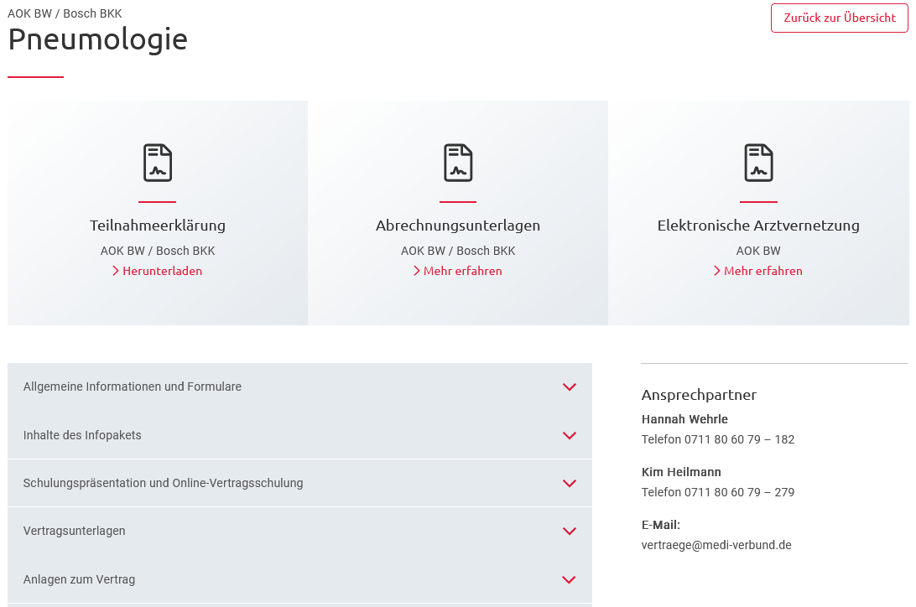
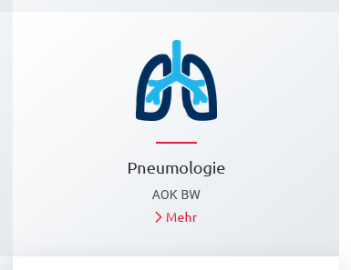
www.medi-verbund.de
02.10.2026

Slide 75
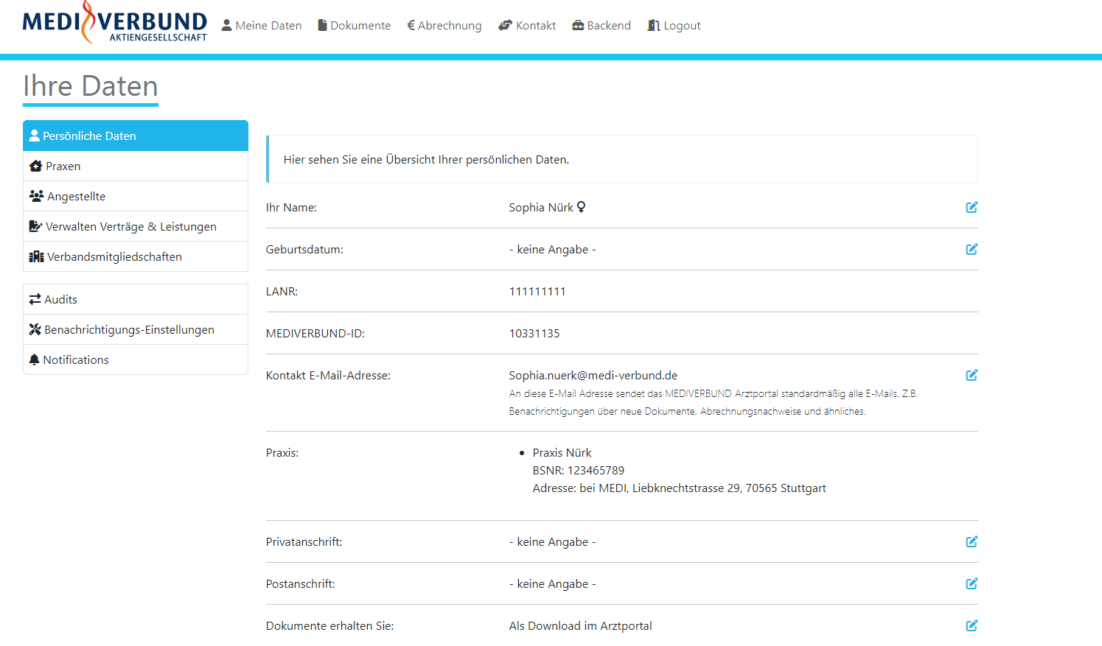
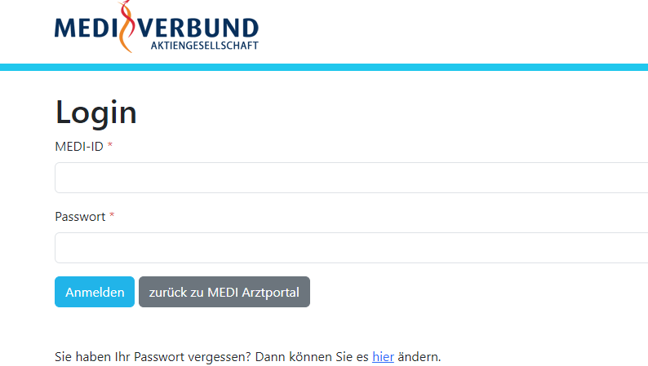
www.medi-arztportal.de
alle Dokumente, den Facharztvertrag betreffend abrufbar (z.B. Abrechnungsnachweis oder Abrechnungsempfangsbestätigung)
Ihre bei uns hinterlegten, persönlichen Daten einsehen und uns Änderung zeitnah, einfach und komfortabel mitteilen
Ihre persönlichen Zugangsdaten und alle relevanten Informationen zum MEDIVERBUND Arztportal erhalten Sie mit Ihrem Starterpaket
02.10.2026

Slide 76

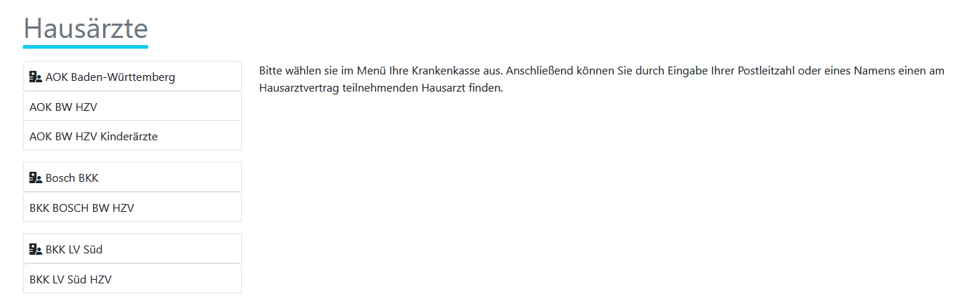
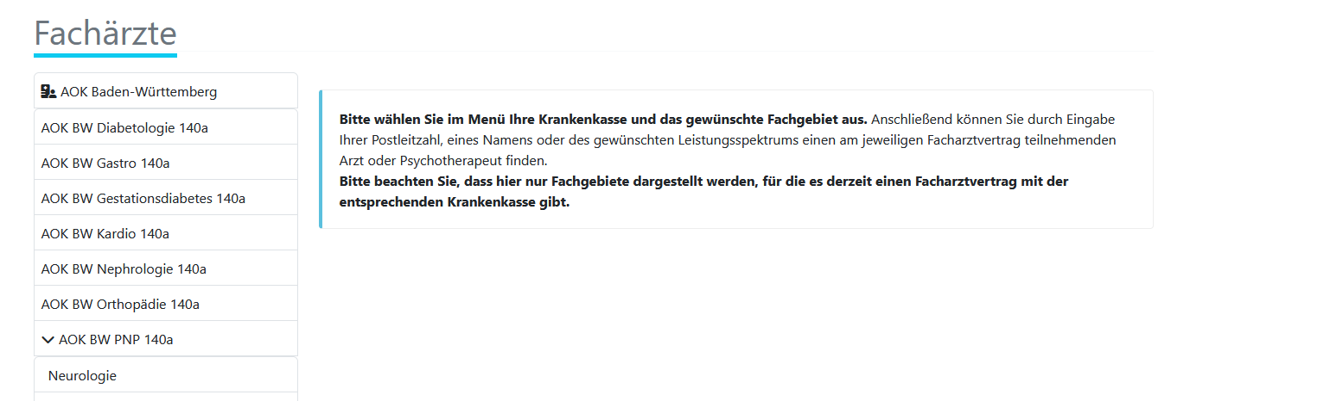
www.medi-arztsuche.de
02.10.2026

Slide 77
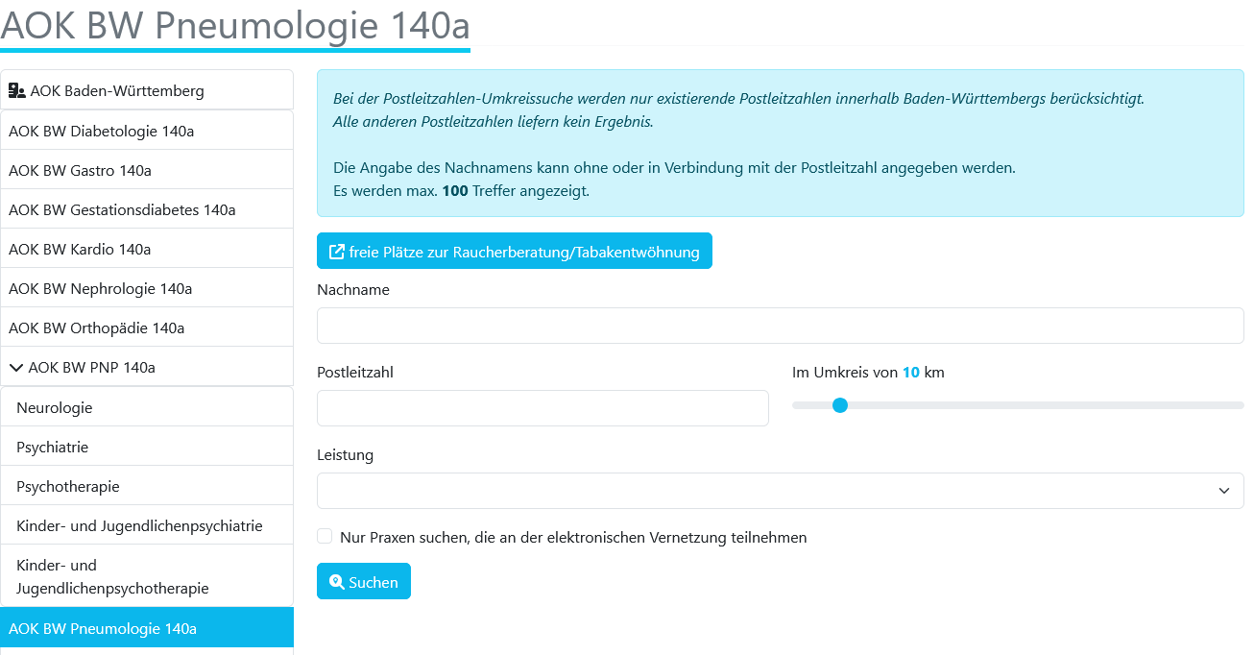
www.medi-arztsuche.de
Formular Meldung freier Plätze zur Raucherberatung/Tabakentwöhnung:
www.medi-verbund.de → Leistungen → Verträge/Abrechnung → AOK/Bosch BKK Pneumologie
→ Allgemeine Informationen und Formulare → Freie Gruppenschulungen und -therapieplätze
02.10.2026

Slide 78
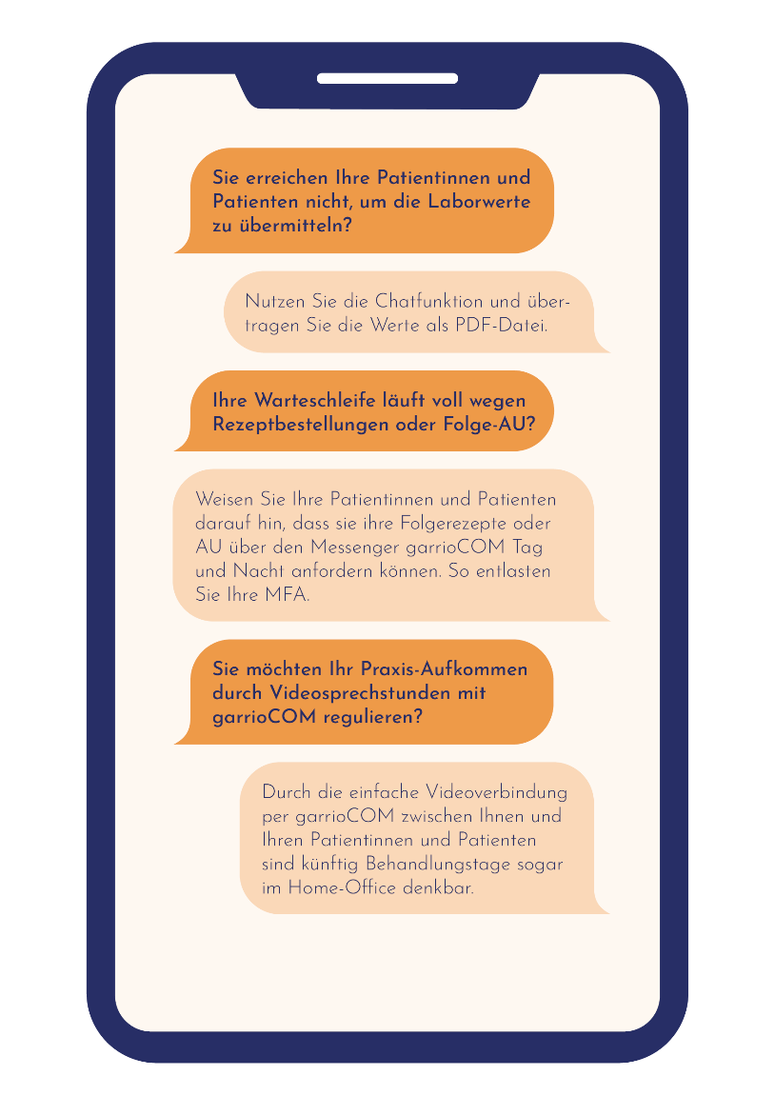

^{garrioCOM:}
^{DER SICHERE MESSENGER}
^{FÜR IHRE PRAXIS}
Nutzen Sie die neue App garrioCOM, um mit Ihren Patientinnen und Patienten zu kommunizieren und Ihren Praxisalltag zu entlasten.
Bestellen Sie garrioCOM unter www.garrio.de/bestellung.
Wir schalten Ihnen den Messenger und alle Funktionen für Ihre Praxis frei.
IHre Vorteile:
Entlastung der Telefonie durch digitale
Bestellung von Rezepten und AU
sichere Kommunikation – inklusive Austausch von Bildern und Dateien
Videosprechstunde
patientenbezogene ­Chatfunktion
digitale Bereitstellung von Formularen
webbasiert und intuitiv – keine Installation notwendig
DSGVO-konform
von Praxisteams entwickelt
garrioCOM auf einen Blick – in diesem Video:

Slide 79
Förderung von Stipendien zum Physician Assistant
- AOK BW
Seit Juli 2023 besteht die Möglichkeit zur Förderung der Ausbildung zum Physician Assistant / akademisierte EFA® bzw. gleichartige Studiengänge für Facharztpraxen. Hierfür ist Folgendes zu beachten:
  Das Stipendium wird für max. 12 Quartale gewährt und mit max. 5.000,00 € unterstützt. Die Ausschüttung erfolgt quartalsweise mit je 300,00 € sowie einer einmaligen Zahlung in Höhe von 1.400,00 € nach Studienabschluss.
  Die Anzahl an zu vergebenen Stipendien ist auf 100 begrenzt. Maßgeblich für die Bewilligung ist der Eingang des Stipendienvertrages an die Mailadresse reutter@mediverbund-iffm.de.
  Ausbildungen, die vor dem 01.07.2023 aufgenommen wurden und zu diesem Zeitpunkt noch nicht beendet waren, sind von der Begrenzung ausgenommen und können ebenso gefördert werden.
  Anspruch auf das Stipendium besitzt der/die TrägerIn der Studiengebühren („StipendiatIn“)
→ Bei Interesse können Sie sich gerne an die folgende Adresse wenden: reutter@mediverbund-iffm.de
02.10.2026

Slide 80




Vielen Dank für Ihre Aufmerksamkeit!
Noch Fragen? Sie erreichen uns unter:
Frau Wehrle: 0711 80 60 79 182
vertraege@medi-verbund.de

